Slide 1

Поддержка изменений законодательства в 1С: изменения в налоговых вычетах по ИПН и подготовка к сдаче приложения 200.05 по итогам года
Ф.И.О. докладчика

Slide 2
ЗРК № 208-VIII от 15.07.2025 г.
Изменения, касающиеся расчета ИПН:
добавлен новый налоговый вычет СО по договорам ГПХ;
изменены размеры вычета для многодетных семей;
уточнен порядок применения предварительной суммы прочих вычетов;
исключено требование о предоставлении утвержденной формы Заявления ФЛ о применении налоговых вычетов и Справки о расчетах с ФЛ (статья 343 НК РК).
Изменения вступили в силу c 01.01.2025 г.
Notes:
Законом РК № 208-VІIІ от 15.07.2025 г. в действующий Налоговый кодекс РК внесены важные изменения, в том числе касающиеся расчета ИПН:
- добавлен новый налоговый вычет СО по договорам ГПХ;
- изменены размеры вычета для многодетных семей;
- уточнен порядок применения предварительной суммы прочих вычетов;
- в статье 343 НК РК исключено требование предоставления Заявления ФЛ о применении налоговых вычетов и Справки о расчетах с ФЛ по утвержденной форме.
Данные изменения вступили в силу ретроспективно с 01.01.2025 г.
Далее подробно рассмотрим, как изменения реализованы в типовых решениях.

Slide 3
ЗРК № 208-VIII – поддержка в 1С
«1С:Бухгалтерия 8 для Казахстана» – начиная с релиза 3.0.67.1
«1С:Зарплата и управление персоналом 8 для Казахстана» – начиная с релиза 3.1.2.19
«1С:ERP Управление предприятием 2 для Казахстана» – начиная с релиза 2.4.5.15
«1С:Комплексная автоматизация для Казахстана» – начиная с релиза 2.4.5.15
Notes:
Поддержка изменений по ИПН согласно ЗРК № 208-VІIІ от 15.07.2025 г. в типовых решениях 1С реализована в следующих релизах:
3.0.67.1 1С:Бухгалтерия 8 для Казахстана;
3.1.2.19 1С:Зарплата и управление персоналом 8 для Казахстана;
2.4.5.15 1С:ERP Управление предприятием 2 для Казахстана;
2.4.5.15 1С:Комплексная автоматизация для Казахстана.

Slide 4
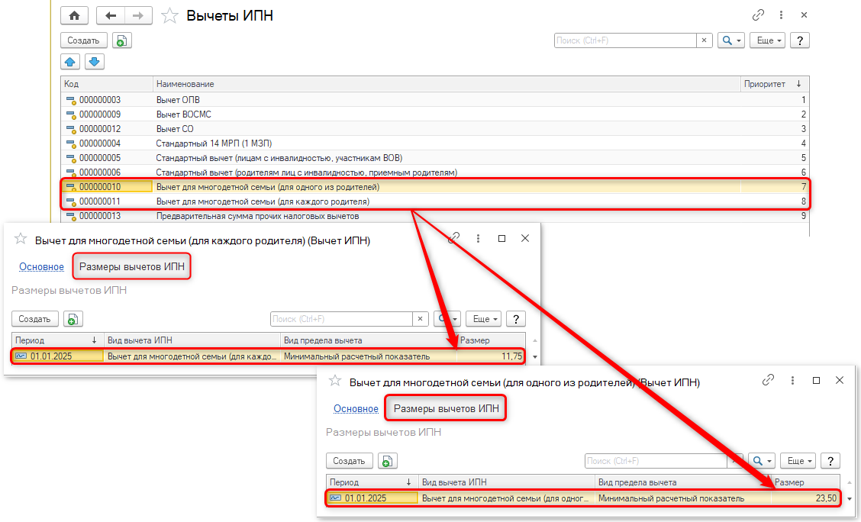
Вычеты для многодетных семей
Notes:
В типовых решениях в регистре сведений Размеры вычетов по ИПН при обновлении автоматически устанавливаются новые размеры вычета для многодетных семей c 01.01.2025 г.:
для одного из родителей – 23,5 МРП в месяц (ранее составлял 23 МРП в месяц);
для каждого родителя – 11,75 МРП в месяц (ранее составлял 12 МРП в месяц).
Обратите внимание, что после обновления информационной базы необходимо внимательнее относиться к пересчету документов прошлых периодов, так это может привести к изменению учетных данных.

Slide 5
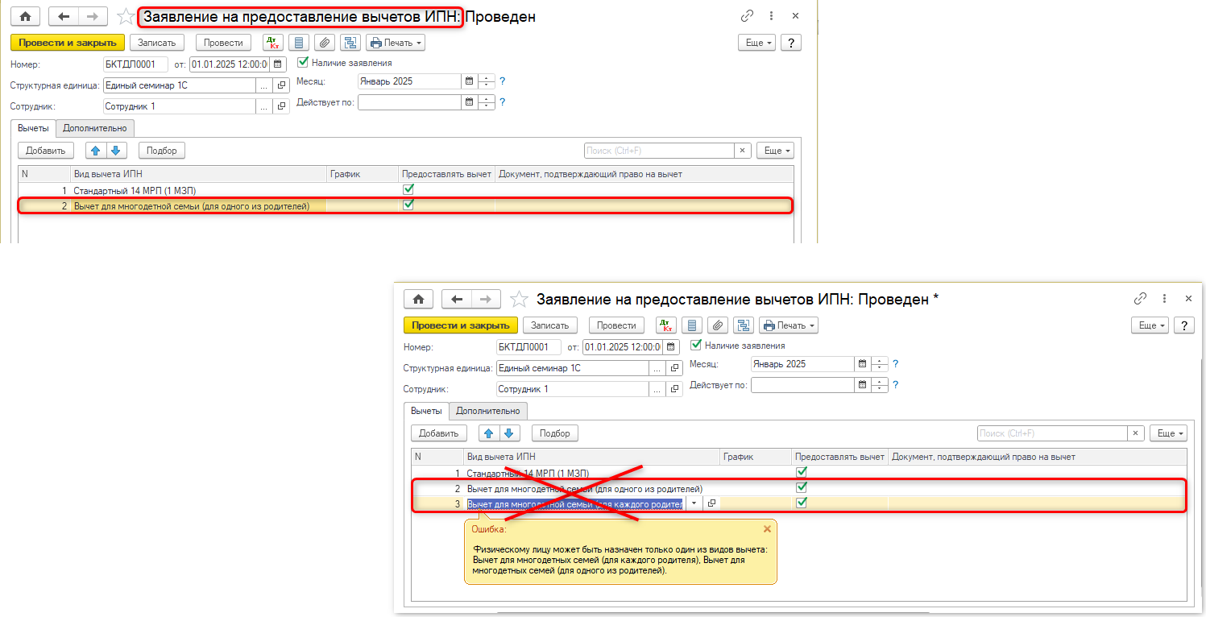
Вычеты для многодетных семей
Notes:
Право на предоставление вычета для многодетных семей в 1С регистрируется документом Заявление на предоставление вычетов ИПН.
Обратите внимание!
Физическому лицу не может быть назначено одновременно оба вида вычета:
Вычет для многодетной семьи (для одного из родителей)
Вычет для многодетной семьи (для каждого родителя)
При одновременном назначении двух видов вычетов проведение документа Заявление на предоставление вычета ИПН блокируется.

Slide 6
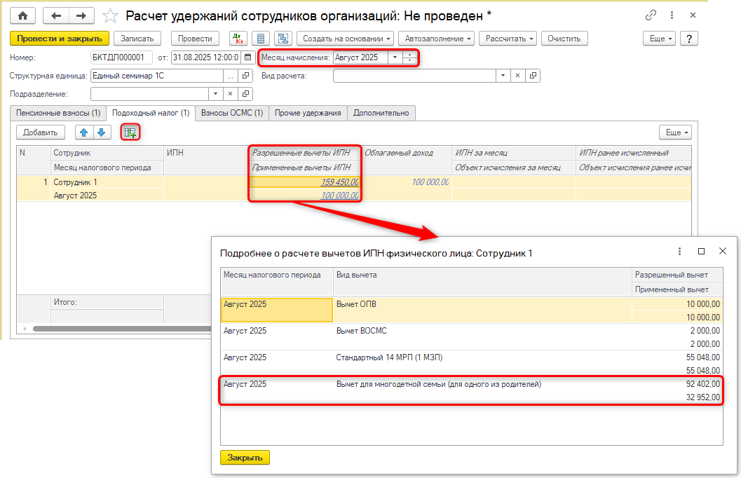
Вычеты для многодетных семей
Notes:
Вычет для многодетных семей в документе Расчёт удержаний сотрудников организаций предоставляется по назначенному виду с учётом установленной очередности.
Если вычет не применен в полном объеме, то он переносится на последующие периоды.

Slide 7
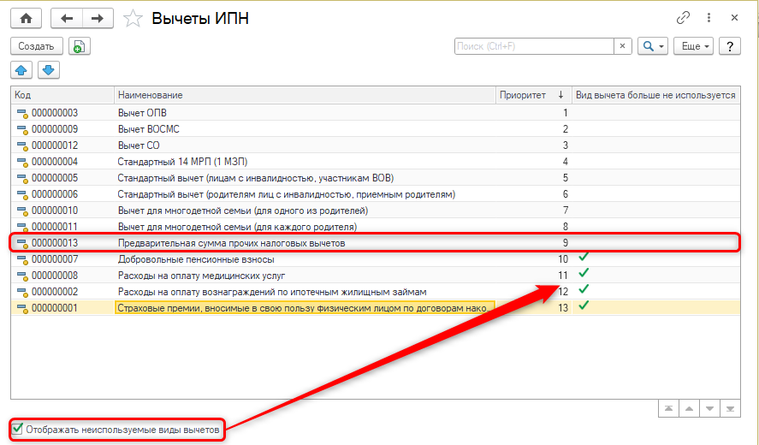
Предварительная сумма прочих вычетов
Notes:
Порядок применения прочих вычетов изменился, теперь физические лица самостоятельно применяют прочие налоговые вычеты.
Налоговый агент уменьшает доход работника на предварительную сумму прочих налоговых вычетов, которую физическое лицо указывает в заявлении на предоставление вычетов.
В типовых решениях в справочнике Вычеты ИПН добавлен новый предопределенный элемент Предварительная сумма прочих налоговых вычетов, установлена очередность его применения.
При обновлении в ранее используемых элементах, относящихся к Прочим вычетам, установлен признак Вид вычета больше не используется, это означает, что элементы в справочнике сохраняются, но использование их ограничено.
Если ранее в 2025 году для физических лиц использовались эти элементы справочника Вычеты ИПН, то после обновления на релиз 3.0.67.1 необходимо переоформить Заявление на предоставление вычетов ИПН, указав в нем новый предопределенный элемент Предварительная сумма прочих налоговых вычетов, при этом ежемесячно сложить суммы ранее предоставленных прочих вычетов и указать итоговую сумму.
Отразить данные элементы в общем списке справочника Вычеты ИПН возможно, включив признак Отображать неиспользуемые виды вычетов.
Напомним, что в 2025 году к Прочим вычетам относятся:
налоговый вычет по добровольным пенсионным взносам;
налоговый вычет на обучение;
налоговый вычет на медицину;
налоговый вычет по вознаграждениям.

Slide 8
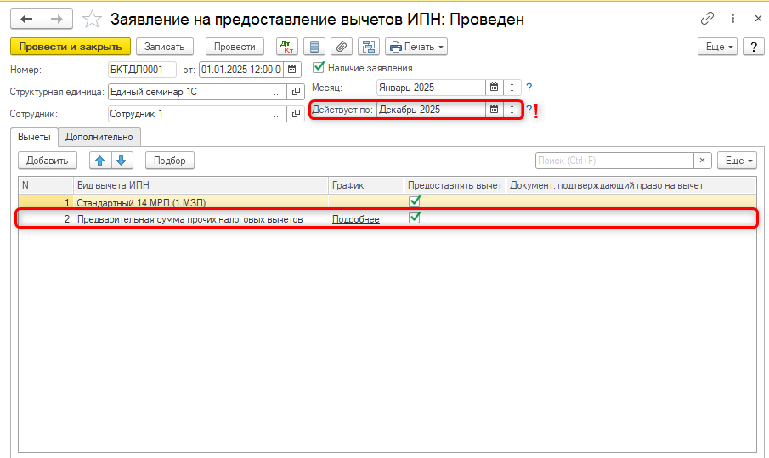
Предварительная сумма прочих вычетов
Notes:
Право на применение Предварительной суммы прочих налоговых вычетов фиксируется документом Заявление на предоставление вычетов ИПН и выбором соответствующего предопределенного элемента из справочника Виды вычетов ИПН.
Обратите внимание!
Зарегистрировать заявление по предварительной сумме прочих налоговых вычетов возможно только на период в пределах одного календарного года, поэтому в документе обязательно к заполнению поле Действует по, без заполнения данного поля документ не будет проведен.

Slide 9
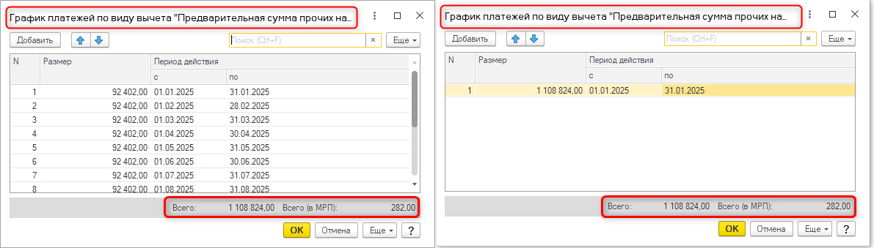
Предварительная сумма прочих вычетов
Notes:
В соответствии со статье 781 НК РК Налоговый агент вправе по заявлению физического лица применить предварительную сумму прочих вычетов, начиная с любого календарного месяца 2025 года в пределах календарного года:
ежемесячно, указав сумму 23,5 МРП (92 402 тенге) за каждый месяц;
единовременно, указав сумму 282 МРП (1 108 824 тенге), с последующим переносом суммы превышения на последующие периоды.
По гиперссылке Подробнее табличной части документа Заявление на предоставление вычетов ИПН необходимо выполнить настройку Графика платежей.
Порядок применения указывается в Графике платежей по виду вычета.
Обратите внимание!
Пользователь самостоятельно контролирует соблюдение общего предела.
Для этого в форме Графика платежей по виду расчета реализован визуальный контроль предела в 282 МРП за календарный год.

Slide 10
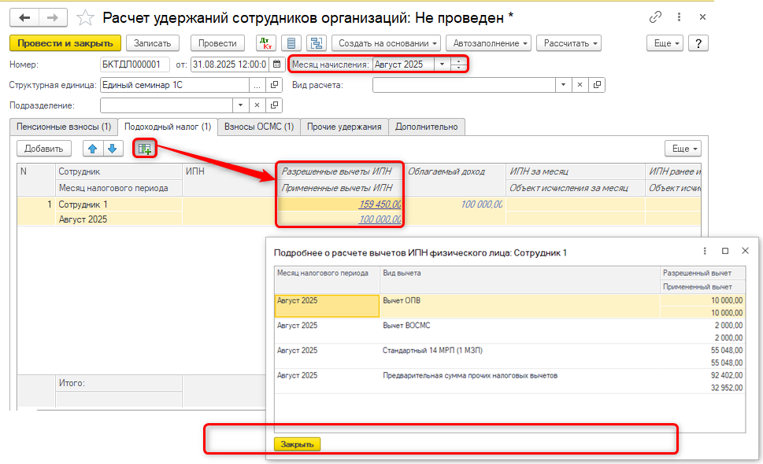
Предварительная сумма прочих вычетов
Notes:
Уменьшение налогооблагаемого дохода работника при расчете ИПН на Предварительную сумму прочих налоговых вычетов выполняется в документе Расчет удержаний сотрудников организаций.
Предварительная сумма прочих налоговых вычетов применяется в размере, указанном в Заявление на предоставление вычетов ИПН, и в очередности, определенной в справочнике Вычеты ИПН.
Если вычет не применен в полном объеме, то он переносится на последующие периоды в пределах календарного года.

Slide 11
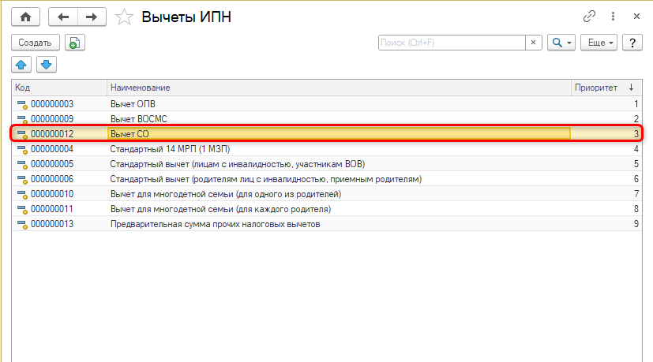
Вычет СО по договорам ГПХ
Notes:
В справочник Вычеты ИПН добавлен новый элемент Вычет СО.
В соответствии с изменением законодательства Вычет СО по договорам ГПХ предоставляется наряду с вычетами ОПВ и ВОСМС до Стандартных вычетов, поэтому у элемента установлен приоритет 3.
Вычет СО по договорам ГПХ применяется без Заявления о применении налоговых вычетов.

Slide 12
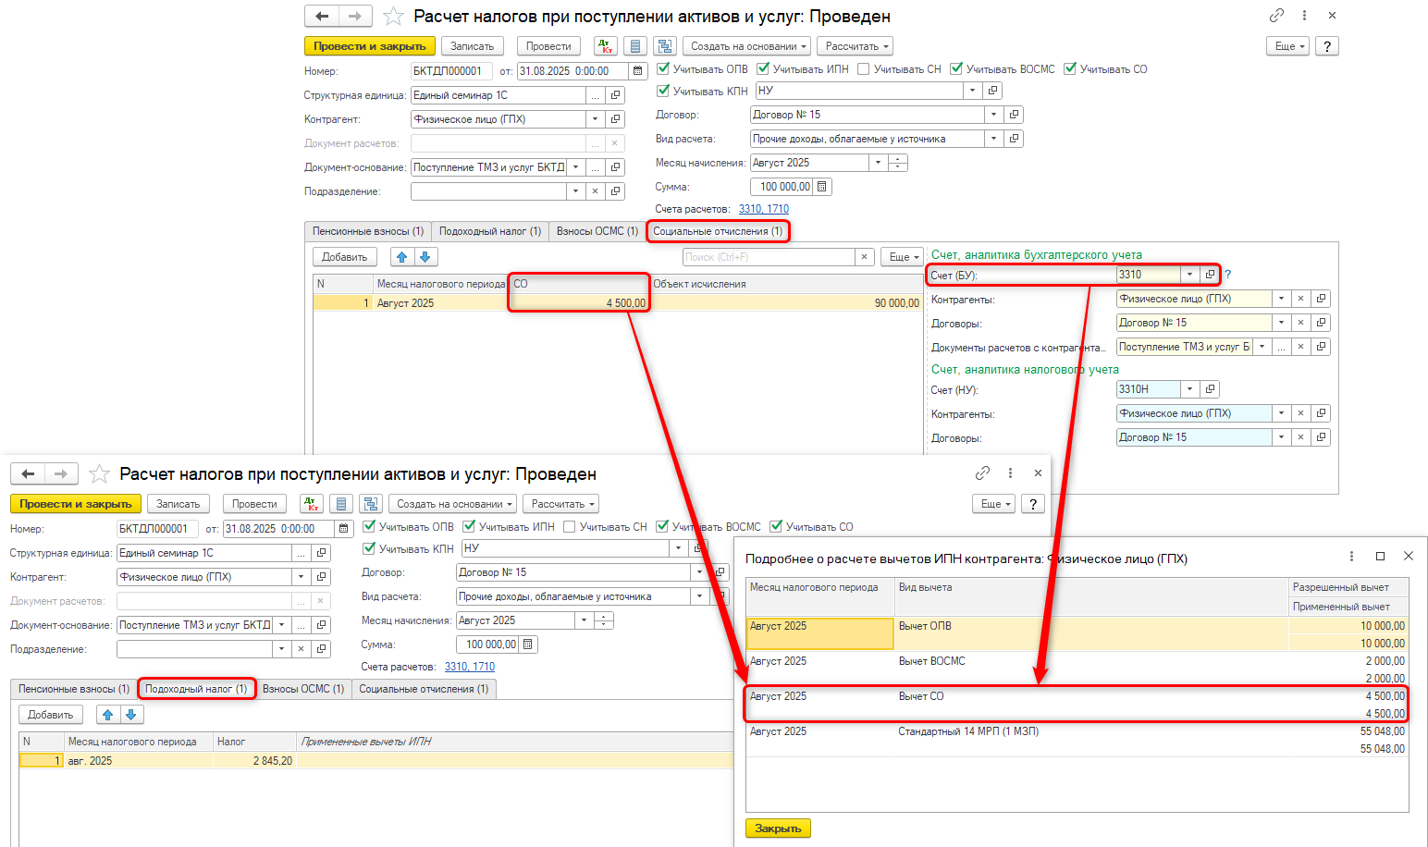
Вычет СО по договорам ГПХ
Notes:
Вычет СО применяется при расчете ИПН по доходам ГПХ в документе Расчет налогов при поступлении активов и услуг в случае, если уплата социальных отчислений производится за счет физического лица (Счет (БУ) – счет взаиморасчетов с контрагентом), потому что в соответствии со статьей 345-2 НК РК вычет предоставляется на сумму СО, удержанных из дохода ФЛ по ГПХ.

Slide 13
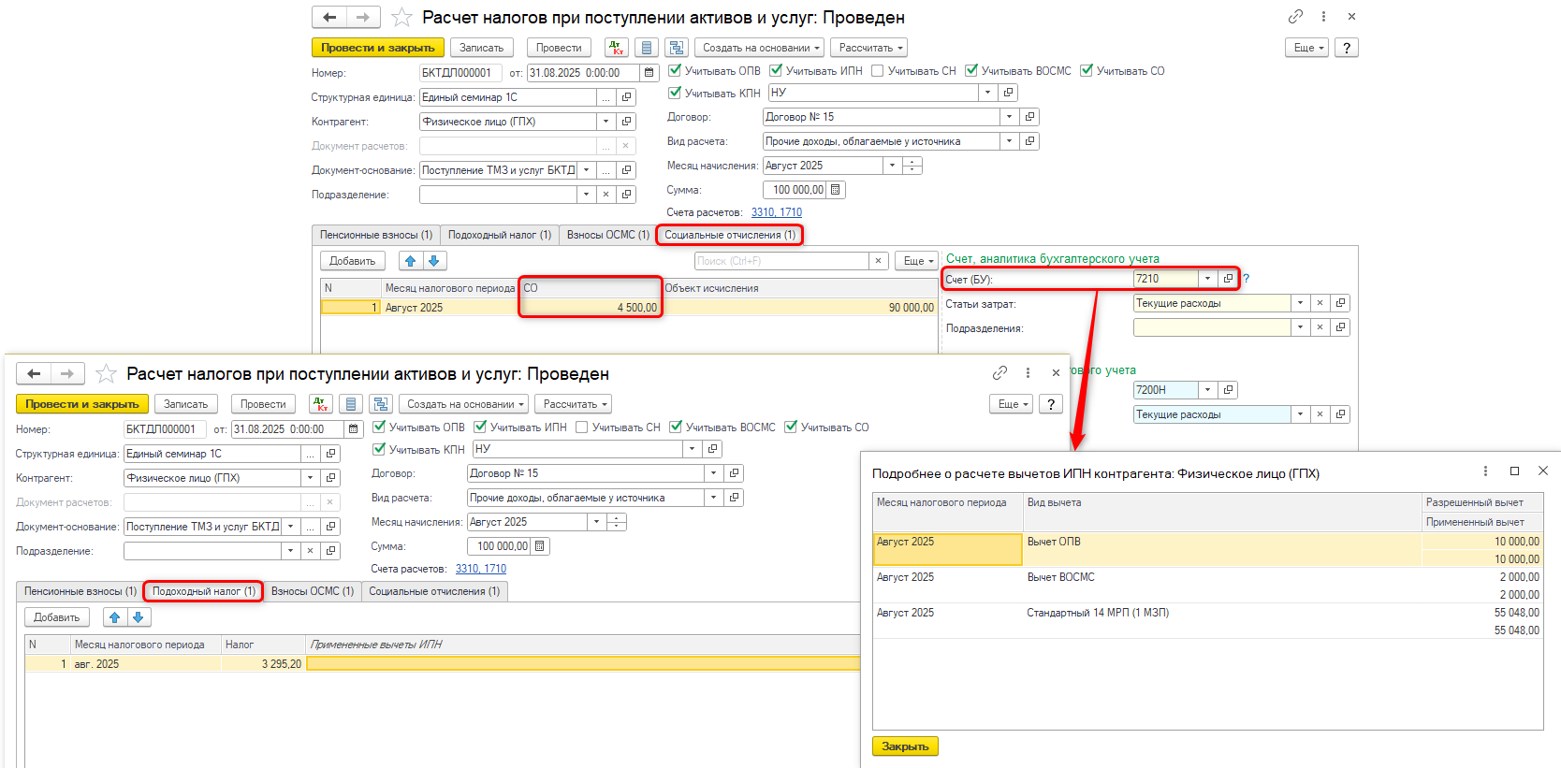
Вычет СО по договорам ГПХ
Notes:
В случае расчета социальных отчислений по ГПХ за счет налогового агента (Счет (БУ) – счет затрат) - Вычет СО не предоставляется.
Если СО начислялись за счет налогового агента, без удержания из дохода ФЛ, вычет не может быть предоставлен, так как не отвечает требованиям статьи 345-2 НК РК.
Обратите внимание, что в типовых решениях поддержка способа расчета социальных отчислений за счет налогового агента будет осуществляться до конца 2025 года.
В 2026 году в конфигурации будет поддержан способ расчета социальных отчислений только за счет физического лица.

Slide 14
Вычет СО по договорам ГПХ в 1С:ЗУП, 1С:КА, 1С:ERP
Вариант расчета СО по ГПХ | С версии 3.1.2.14 до 3.1.2.19 | Начиная с версии 3.1.2.19
За счет физического лица | Не основной, для применения необходимо было подключить расширение РасчетСОПоГПХЗаСчетГПХ.cfe в «1С:Зарплата и управление персоналом 8 для Казахстана», аналогичное расширение подключалось из состава поставки «1С:Бухгалтерия 8 для Казахстана» | Основной, встроен в конфигурацию. Если ранее было подключено расширение РасчетСОПоГПХЗаСчетГПХ.cfe, его необходимо отключить
За счет налогового агента | Основной, встроен в конфигурацию | Не основной, для применения необходимо подключить внешнее расширение РасчетСОПоГПХЗаСчетНалоговогоАгента.cfe в «1С:Зарплата и управление персоналом 8 для Казахстана», в «1С:Бухгалтерии 8 для Казахстана» подключение расширения не требуется. Поддержка метода в типовых решениях выполняется до конца 2025 года
Notes:
В 1С:Зарплата и Управление персоналом 8 для Казахстана изменен порядок расчета социальных отчислений.
До релиза 3.1.2.19 основным (встроенным в конфигурацию) был способ расчета СО за счет налогового агента.
Для применения способа расчета СО за счет физического лица необходимо было выполнить подключение соответствующего расширения и в конфигурации 1С:ЗУП и в 1С:БК.
Начиная с релиза 3.1.2.19 основным (встроенным в конфигурацию) способом расчета СО является способ за счет физического лица, поэтому ранее подключенное расширение необходимо отключить.
Способ расчета СО за счет налогового агента будет поддерживаться в типовых решениях до конца 2025 года и для его применения в настоящее время требуется подключение расширения только на стороне конфигурации 1С:ЗУП.
Вычет СО будет предоставлен физическому лицу по договору ГПХ в случае, если используется способ расчета СО за счет физического лица при расчете ИПН в документе Начисление по договорам.
В актуальных релизах конфигураций 1С:Комплексная автоматизация для Казахстана, 1С:ERP Управление предприятием 2 для Казахстана реализован аналогичный порядок расчета социальных отчисления для ФЛ по договорам ГПХ, а также порядок предоставления вычета по ИПН.

Slide 15
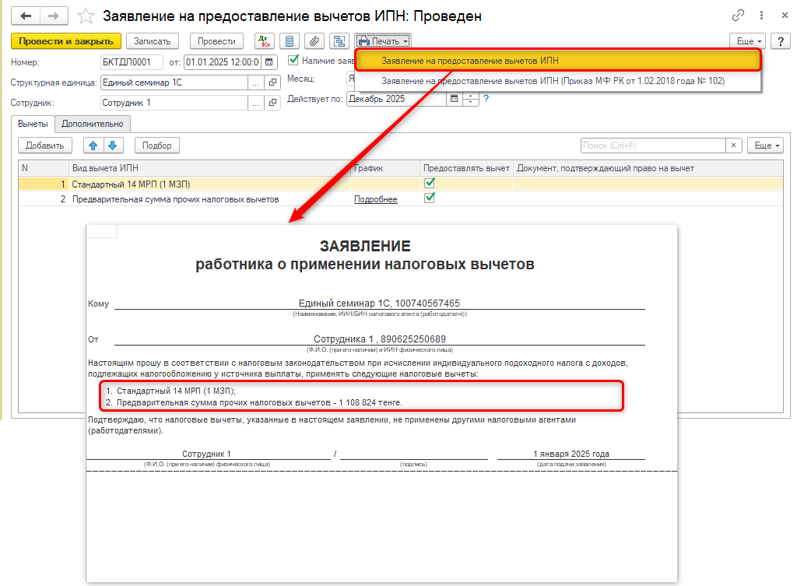
Заявление о применении налоговых вычетов
Notes:
В соответствии с ЗРК от 15.07.2025 № 208-VIII с 01.01.2025 г. в статье 343 НК РК исключено требование по применению утвержденной формы Заявления физического лица на применение налоговых вычетов.
В типовых решениях доступна произвольная форма, открыть ее можно по кнопке Печать документа Заявление на предоставление вычетов ИПН.
Начиная с релиза 3.0.67.1 в печатной форме Заявление работника о применении налоговых вычетов предусмотрено заполнение данных по актуальным в 2025 году видам налоговых вычетов.
При этом утвержденная форма Заявления физического лица на применение налоговых вычетов сохраняется в типовых решениях и доступна по кнопке Печать.

Slide 16
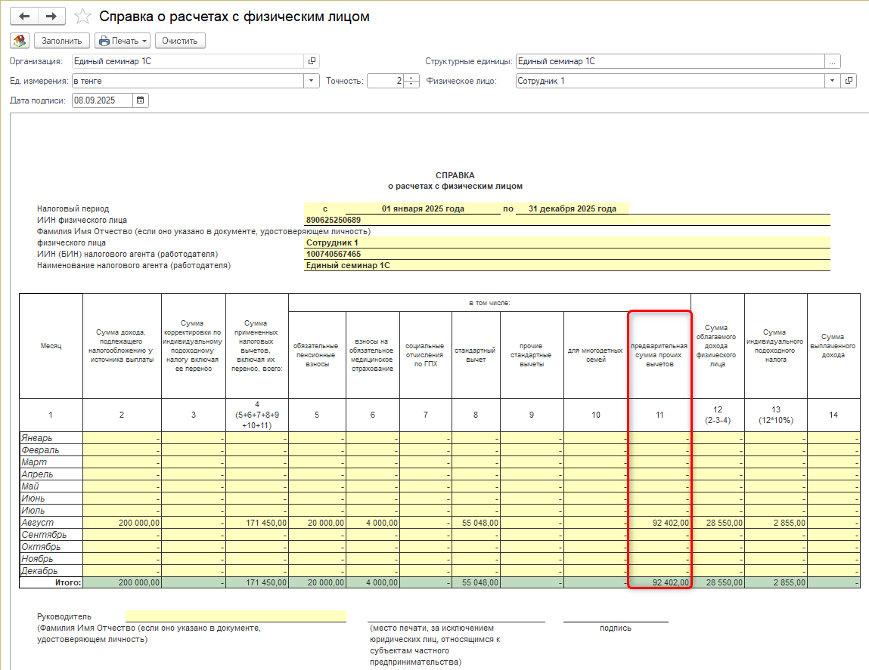
Справка о расчетах с физическим лицом
Notes:
В соответствии с ЗРК от 15.07.2025 № 208-VIII с 01.01.2025 г. из статьи 359 НК РК исключено требование о применении утвержденной формы Справки о расчетах с физическим лицом.
Форма данной справки также утверждена Приказом МФ РК от 01.02.2018 года № 102 , который в настоящее время является действующим.
Для использования произвольной формы необходимо подключить внешний отчет СправкаОРасчетахСФизическимЛицом.erf из каталога установки шаблонов конфигурации (подключение осуществляется через пункт меню Администрирование – Печатные формы, отчеты и обработки – Дополнительные отчеты и обработки).
В форме справки добавлена информация по новым налоговым вычетам, действующим в 2025 году.

Slide 17
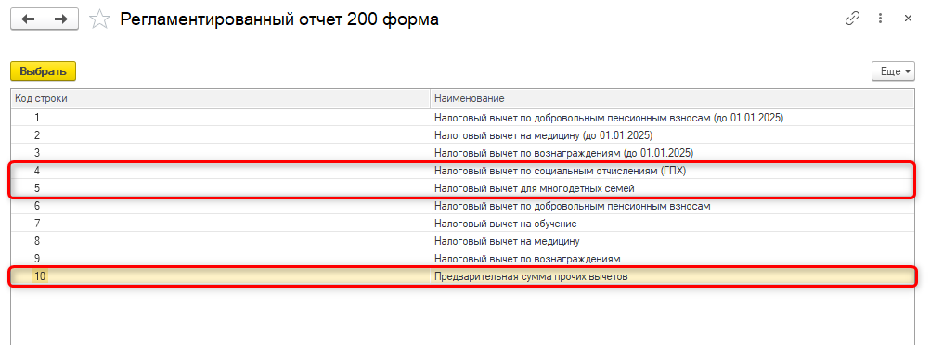
Подготовка к сдаче 200.05 по итогам года
Notes:
Кроме того, 06.08.2025 г. в информационных системах КГД обновлен справочник Прочих налоговых вычетов – добавлены новые налоговые вычеты:
вычет для многодетных семей;
предварительная сумма прочих налоговых вычетов;
вычет по социальным отчислениям, удерживаемым из доходов физического лица по договорам ГПХ.
Элементы данного справочника используются при заполнении , графы X приложения 200.02, графы О приложения 200.05.
В типовых решениях для регламентированного отчета 200.00:
изменен список прочих вычетов для выбора в графах 200.02.X, 200.05.О;
реализовано заполнение суммы новых видов налоговых вычетов в графах 200.02.Y, 200.05.P, в том числе предварительной суммы прочих налоговых вычетов.
Обращаем ваше внимание, что в типовых решениях для регламентированного отчета 910.00 реализованы аналогичные изменения:
дополнен список прочих вычетов для выбора в графах 910.01.M, 910.02.V;
предусмотрено заполнение суммы новых видов налоговых вычетов в графах 910.01.N, 910.02.W, в том числе предварительной суммы прочих налоговых вычетов.

Slide 18
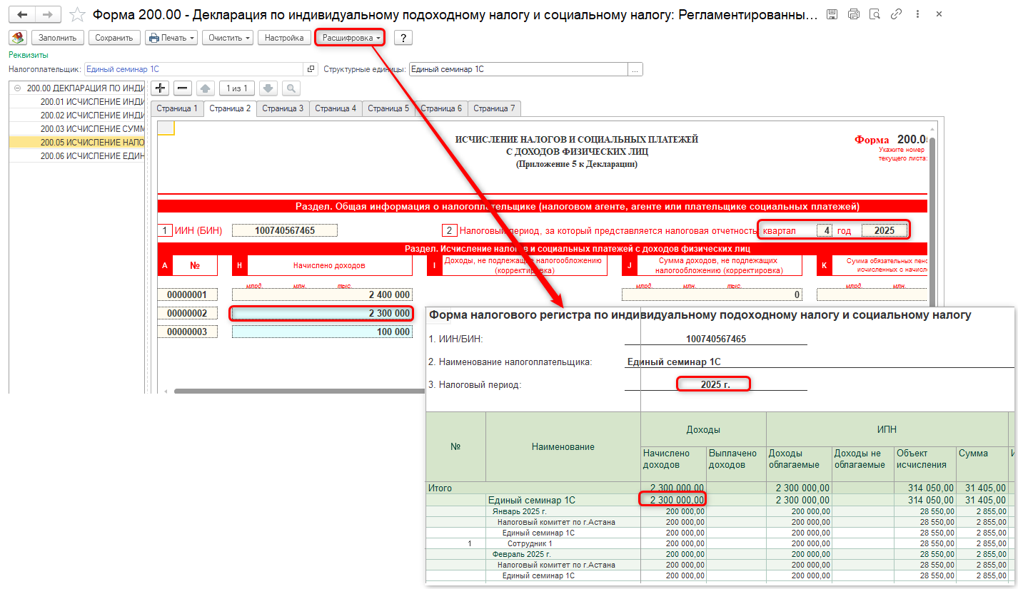
Подготовка к сдаче 200.05 по итогам года
Notes:
В течение 2025 года внесены изменения в порядок составления и представления Формы 200.00.
C 01.01.2025 года вступила в силу статья 358 (пункт 2), согласно которой приложение 200.05 по физическим лицам – резидентам РК представляется:
по итогам календарного года в 4 квартале отчетного года;
при представлении ликвидационной налоговой отчетности.
В актуальных версиях типовых решений реализовано заполнение приложения 200.05 по итогам календарного года в 4 квартале отчетного года, начиная с релизов:
3.0.67.1 1С:Бухгалтерия 8 для Казахстана;
3.1.2.19 1С:Зарплата и управление персоналом 8 для Казахстана;
2.4.5.15 1С:ERP Управление предприятием 2 для Казахстана;
2.4.5.15 1С:Комплексная автоматизация для Казахстана.

Slide 19

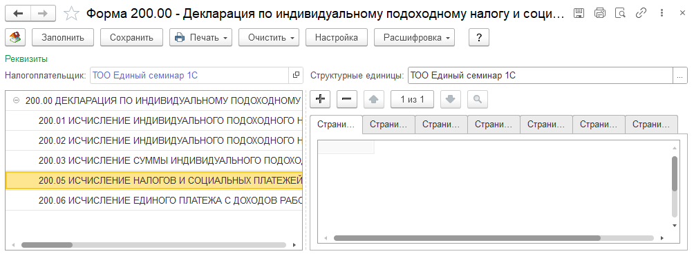
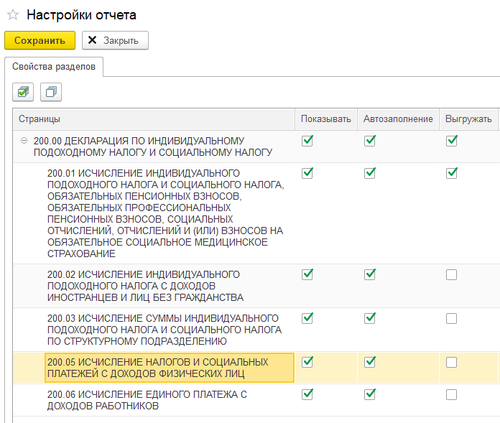
Подготовка к сдаче 200.05 по итогам года
В 1, 2 и 3 квартале
Notes:
При заполнении первоначальной или очередной формы за 1, 2 и 3 квартал, приложение 200.05 теперь автоматически не заполняется, признак его выгрузки в составе формы – автоматически снимается.
При автозаполнении очередной формы за 4 квартал приложение 200.05 автоматически заполняется по итогам года (нарастающим итогом).

Slide 20

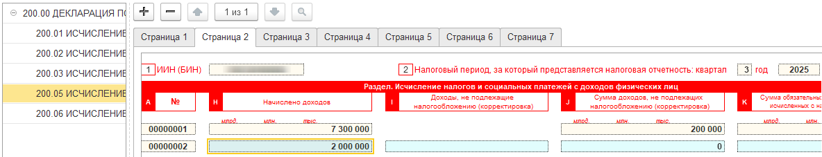
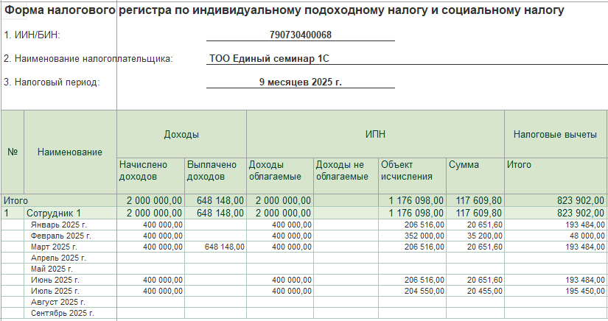
Подготовка к сдаче 200.05 по итогам года
В любом квартале
Notes:
При заполнении ликвидационной отчетности приложение 200.05 автоматически заполняется вне зависимости от отчетного квартала, но теперь – нарастающим итогом с начала года.
Например, при формировании ликвидационной отчетности за 3 квартал, в приложении 200.05 будут содержаться данные за период с января по сентябрь отчетного года.

Slide 21
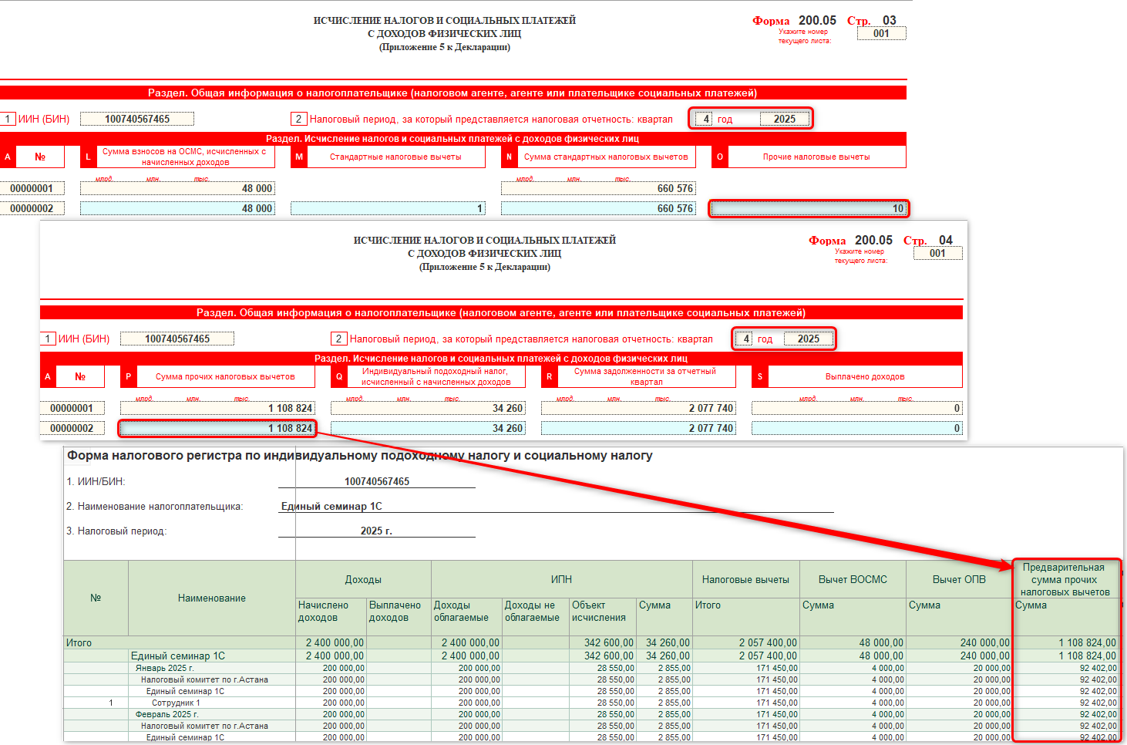
Подготовка к сдаче 200.05 по итогам года
Notes:
Еще одно изменение, которое произошло в форме – изменение прядка заполнения графы Прочие вычеты..
В типовых решениях вид вычета Предварительная сумма прочих налоговых вычетов теперь отображается в графе 200.05.О с кодом 10 в соответствии со справочником Прочих налоговых вычетов, соответственно сумма по данному виду вычета включается в графу 200.05.P.

Slide 22
Спасибо за внимание!
Имя, компания, контакты

